Slide 1
Movie Market
팀 DevelopFit
github.com/haribo09876/DevelopFit
팀장 김태윤
팀원 이현수
팀원 김용원
팀원 이경준

Slide 2

목차
1.
팀원소개
2.
선정이유
3.
개발환경
4.
수행일정
5.
기능개요
6.
기능설명
7.
시연
8.
보완점

Slide 3

1. 팀원 소개

Slide 4

1. 팀원소개
김태윤
이현수
김용원
이경준
- 팀장
- DB 관리자
- 영화구매기능 구현
- 팀원
- 백앤드 관리자
- 커뮤니티기능 구현
- 팀원
- GitHub 관리자
- 영화정보기능 구현
- 팀원
- 프론트앤드 관리자
- 회원기능 구현

Slide 5

2. 선정이유

Slide 6
2. 선정이유
영화 관련 시장의 성장
수업내용과의 연관성
- OTT 시장 확대 및 경쟁 심화
및 영화 컨텐츠에 대한 관심
증가
- 기본적인 CRUD와 DB구축
및 추천기능의 구현을 통해
수업내용을 실제로 경험해 볼
수 있음

Slide 7

3. 개발환경

Slide 8















3. 개발환경
- OS : Windows
- JDK : 17.0.8
- 사용언어 : Java / JSP / Java Script / Python
- Jquery 3.7.1, CSS, HTML5
- Spring Framework 3.9.14
- myBatis
- maven
- JSTL
- DBMS : Oracle 20.2.0.175
- WAS : Tomcat 9.0
- Tool : Eclipse IDE (2023-03)
- 형상관리도구 : GitHub
- 설계 : Figma, ERDMaster

Slide 9
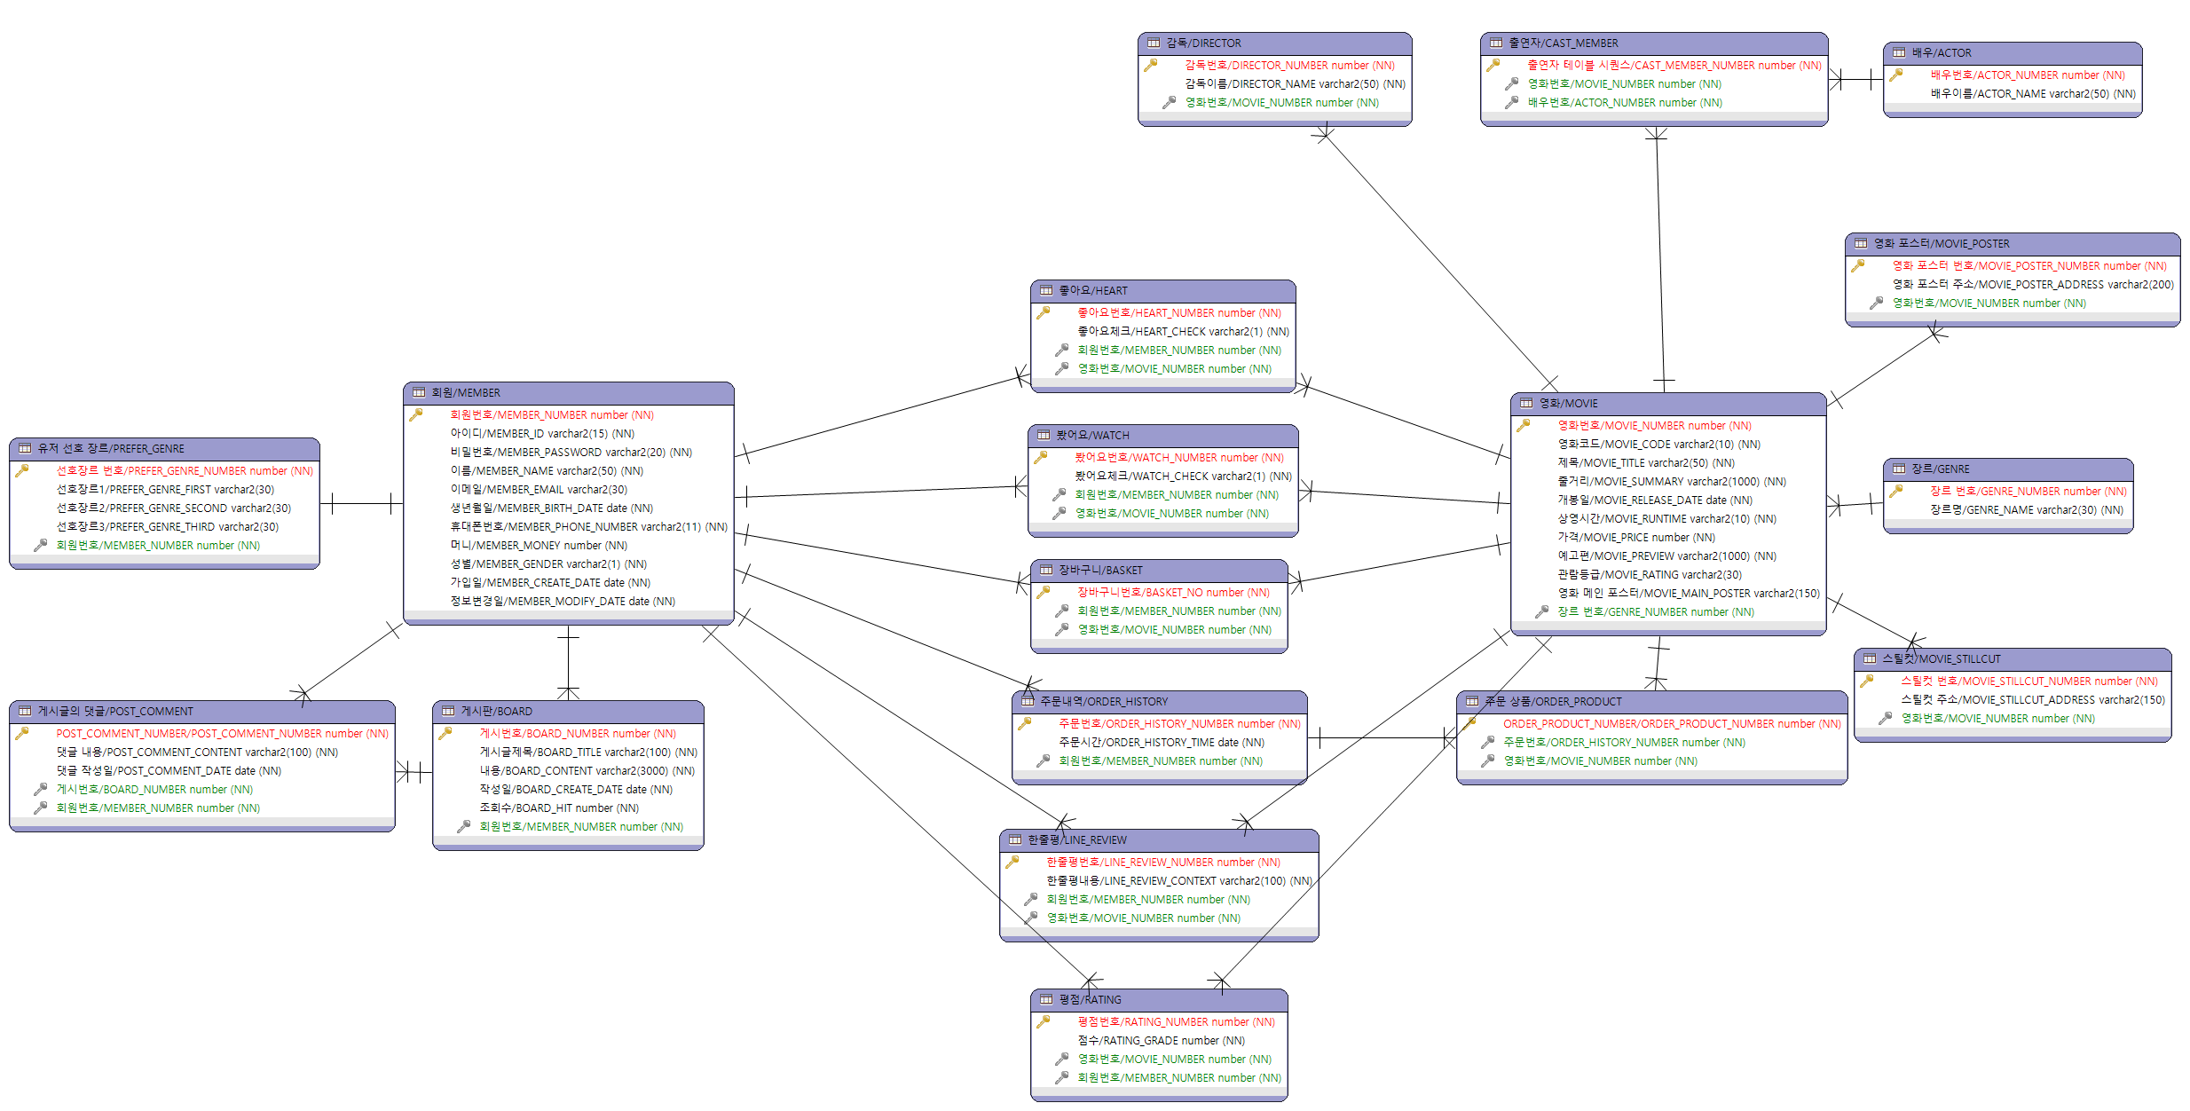
3. ERD

Slide 10
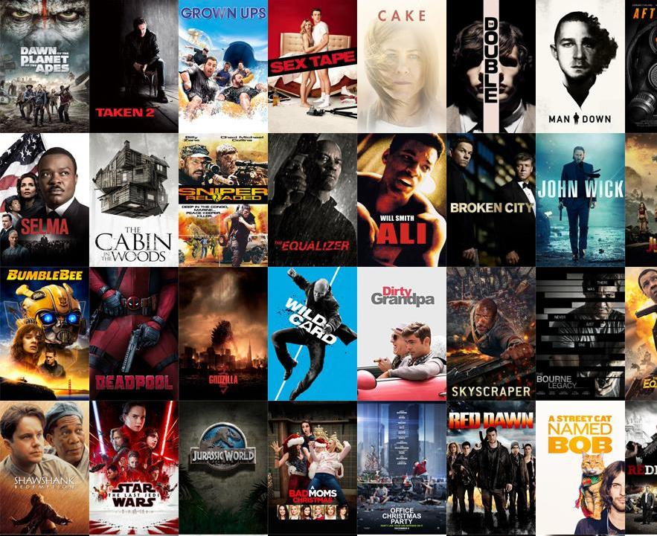
4. 수행일정

Slide 11
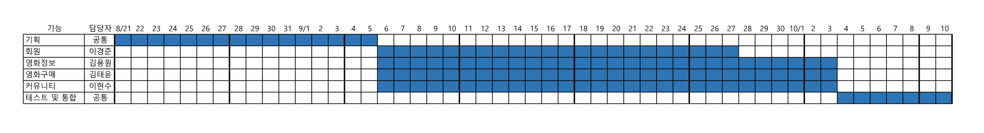
4. 수행일정

Slide 12
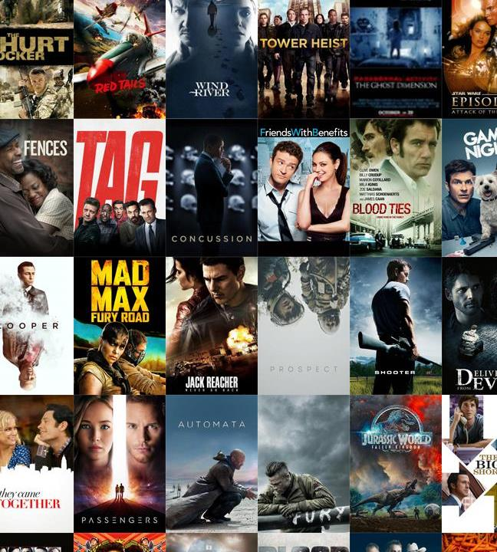
5. 기능개요

Slide 13
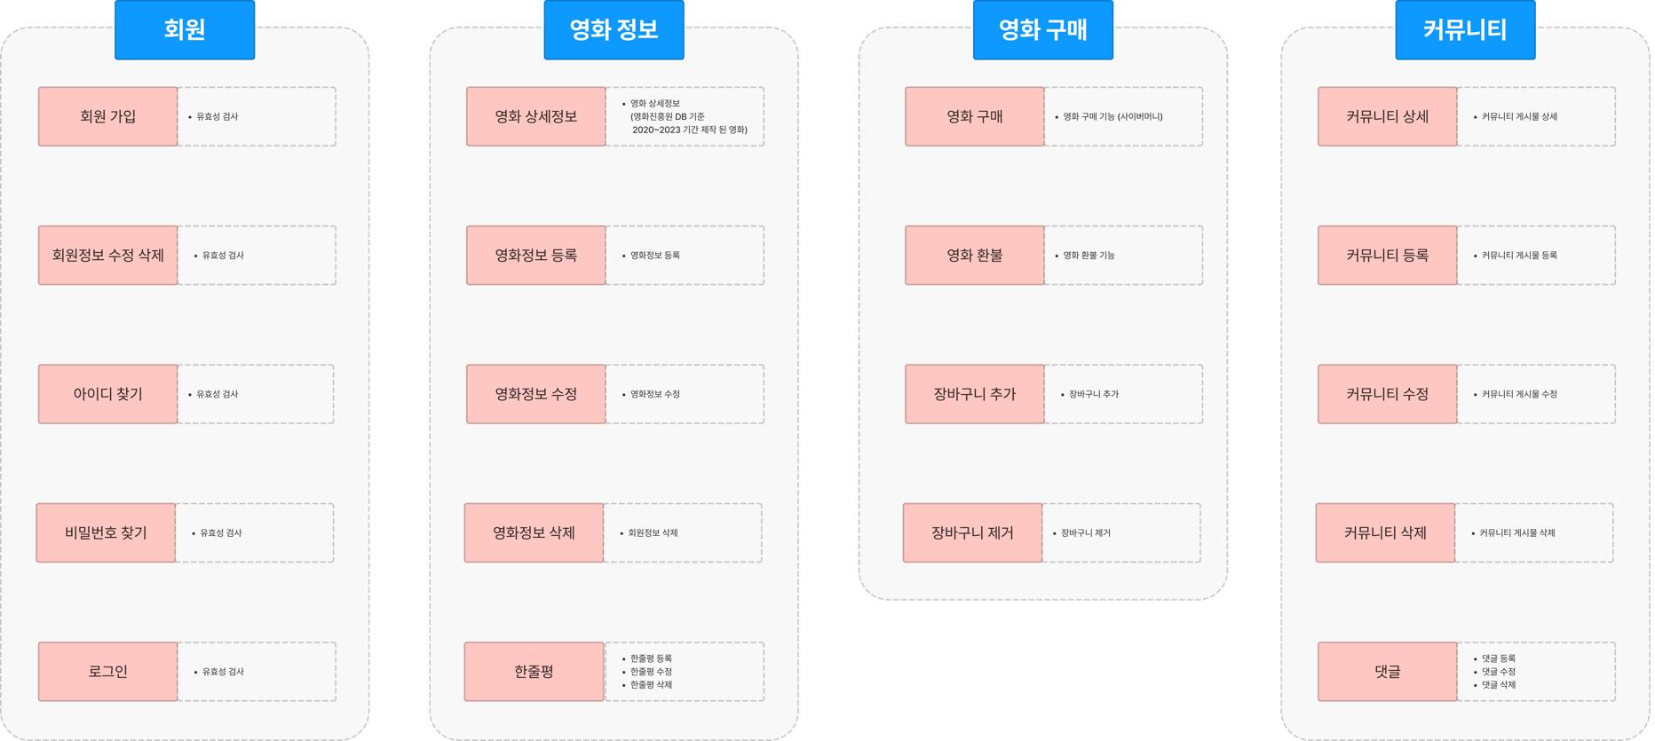
5. 기능개요

Slide 14

6. 기능설명

Slide 15
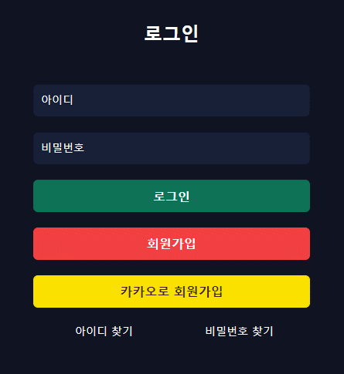
6-1. 로그인
① 회원가입
② 아이디/비밀번호 검증
③ 아이디/비밀번호 찾기
①
②
③

Slide 16
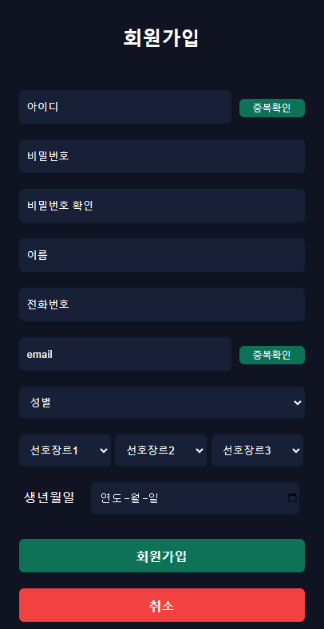
6-2. 회원가입
① 유효성 검증
② 필수 정보 입력
③ 필수 정보 누락 및
유효성 검증 실패 시 경고 창 생성
④ 회원가입 완료 시
로그인 페이지 이동

Slide 17
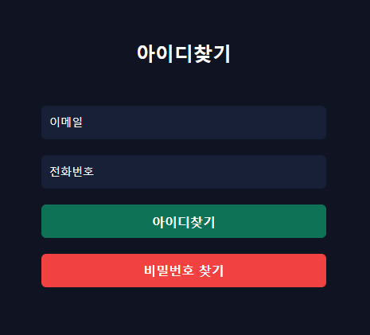
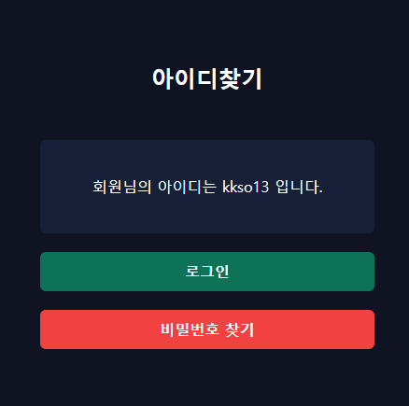
6-3. 아이디 찾기
① 이메일, 전화번호 검증을 통해
아이디 찾기
② 비밀번호 찾기 이동
③ 로그인 페이지 이동

Slide 18
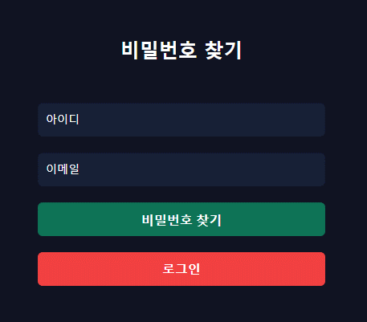
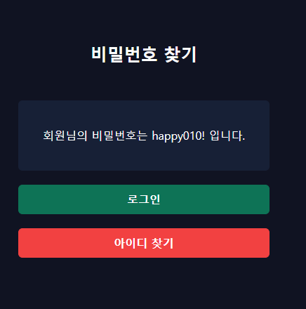
6-4. 비밀번호 찾기
① 아이디 및 이메일 검증을 통해
비밀번호 찾기
② 로그인 / 아이디 찾기 페이지 이동

Slide 19
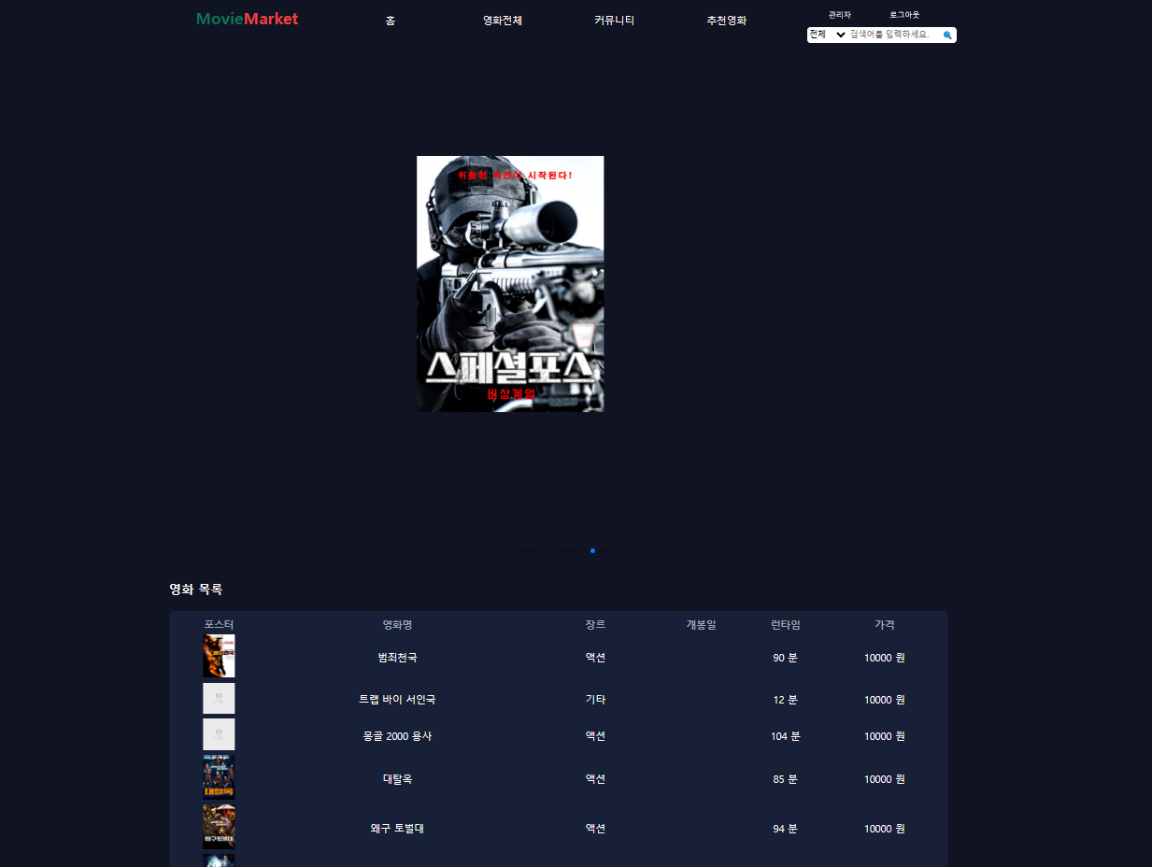
6-5. 홈 페이지
⑤
⑥
① 영화 포스터 10개 자동전환
② 영화 목록에는 10개 씩 리스팅
③ 영화 전체 페이지로 이동
④ 게시판으로 이동
⑤ 개인 및 관리자 페이지로 이동
⑥ 검색기능
③
④
①
②

Slide 20
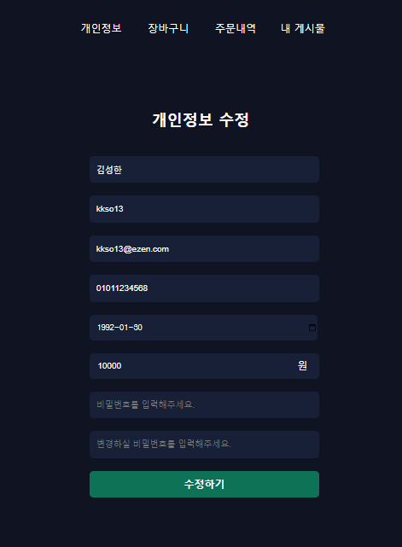
6-6. 마이페이지 (개인정보)
①
① 유저 서브메뉴
각 메뉴 페이지로 이동
② 개인정보 수정
②

Slide 21
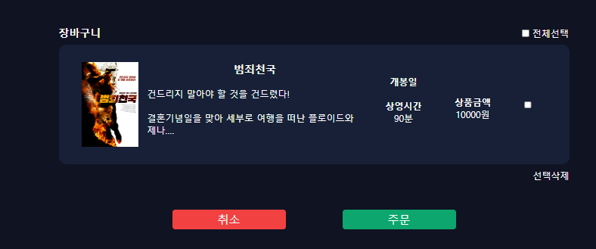
6-7. 마이페이지 (장바구니)
① 장바구니 목록 선택, 삭제
② 주문페이지 이동
①
②

Slide 22
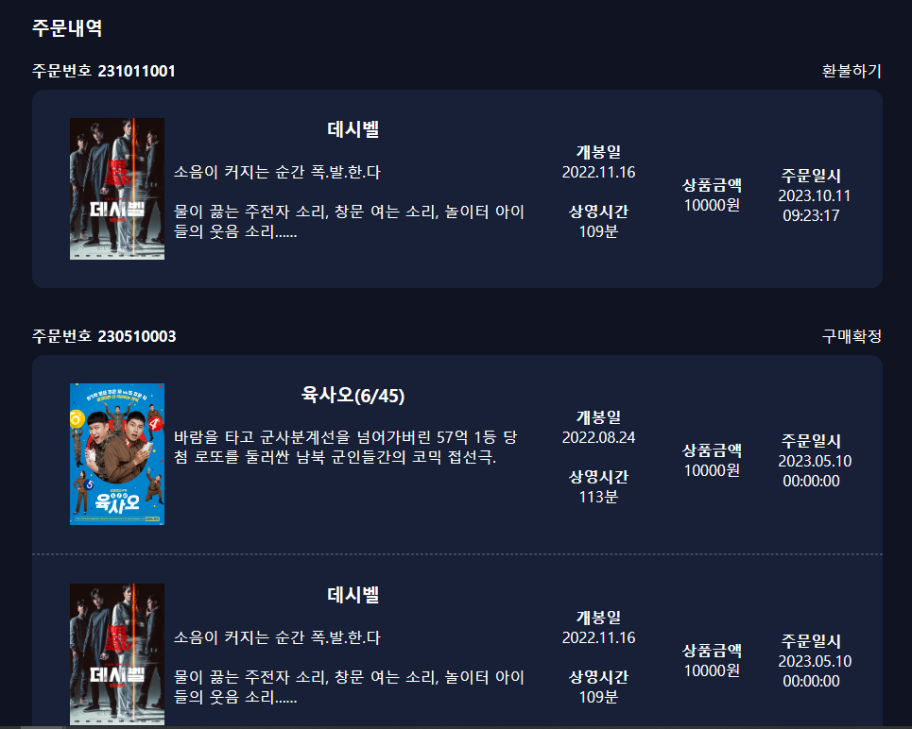
6-8. 마이페이지 (주문내역)
① 환불 페이지 이동
② 구매확정
①
②

Slide 23
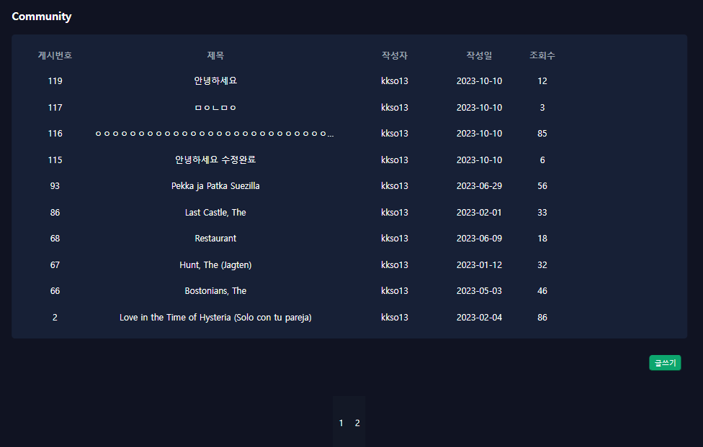
6-9. 마이페이지 (내게시물)
①
① 작성 게시물 리스트
② 제목 클릭 시 게시글 상세
페이지 이동
②

Slide 24
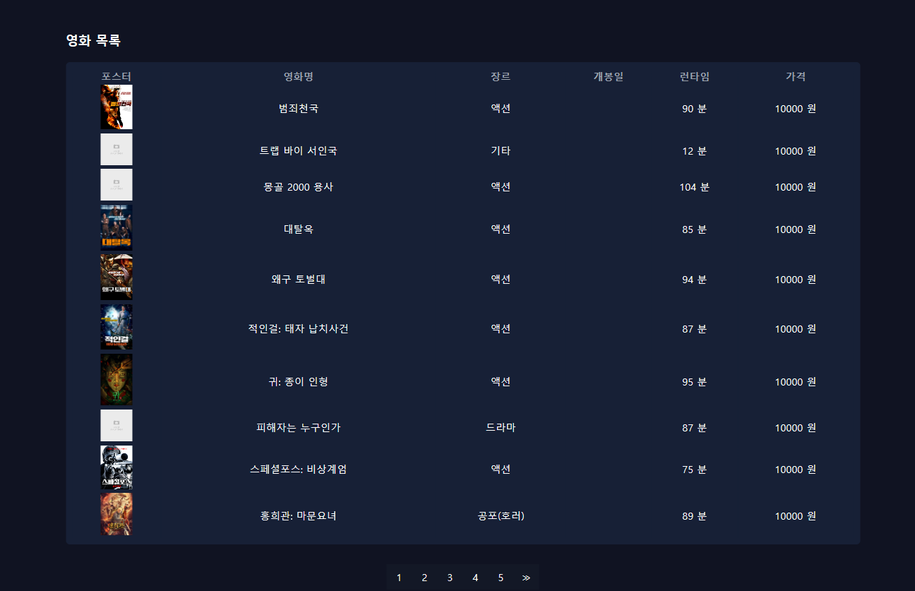
6-10. 영화전체
① 영화 상세페이지로 이동
② 다른 페이지로 이동
①
②

Slide 25
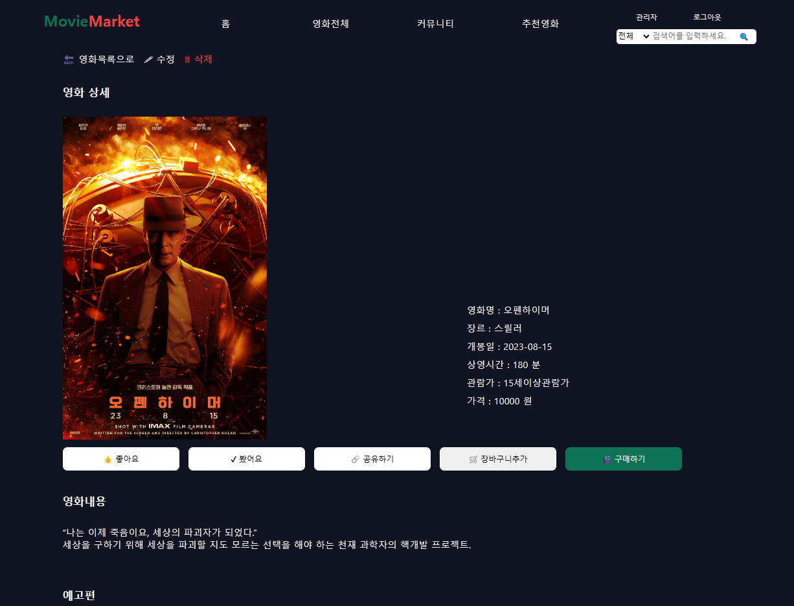
6-11. 영화상세 페이지 (1)
①
① 영화 수정 및 삭제 기능
② 영화 상세 정보
③ 좋아요 및 봤어요 기능
(미구현 상태로, 팝업으로 알림)
④ 현재 주소 복사 및 팝업 알림
⑤ 장바구니에 추가
⑥ 구매 페이지로 이동
②
③
④
⑤
⑥

Slide 26
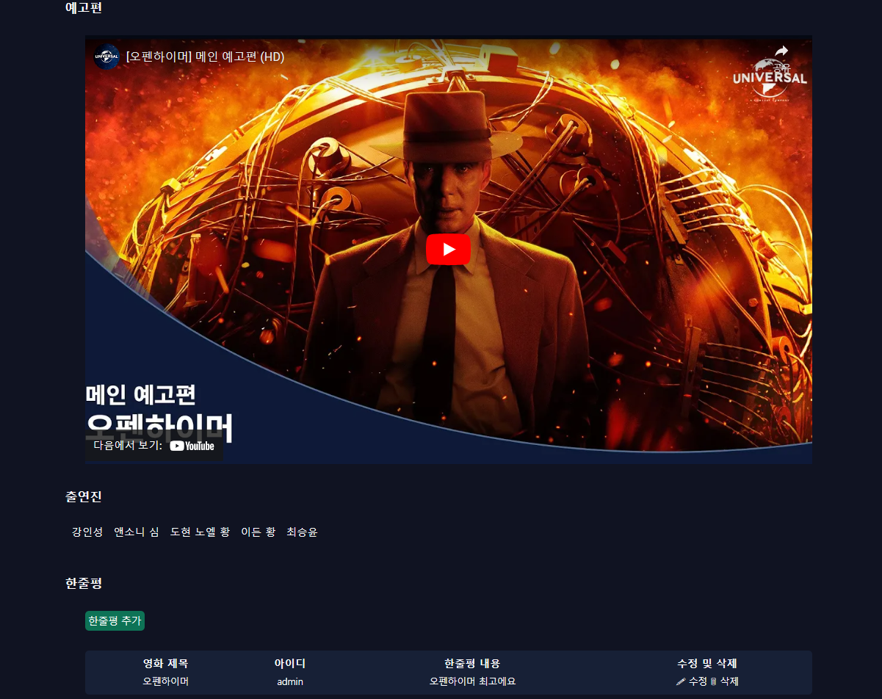
6-12. 영화상세 페이지 (2)
① 영화 예고편 및 출연진
② 한줄평 추가, 수정, 삭제 기능
①
②

Slide 27
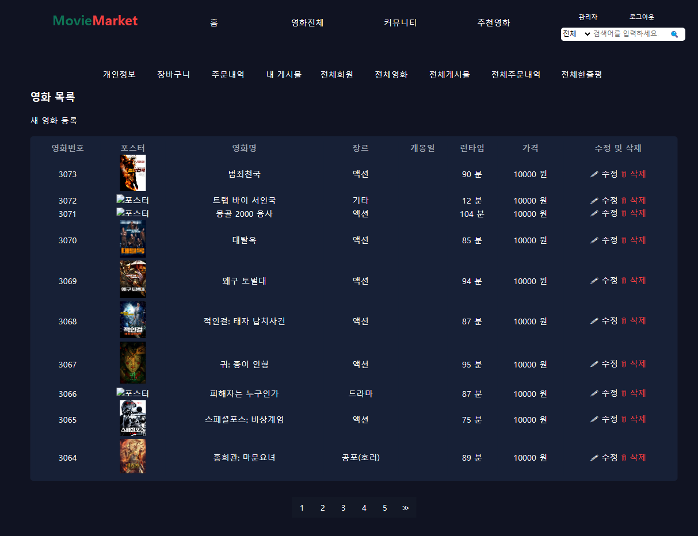
6-13. 관리자페이지 (전체영화)
① 새 영화 등록 기능
② 영화 수정 및 삭제 기능
①
②

Slide 28
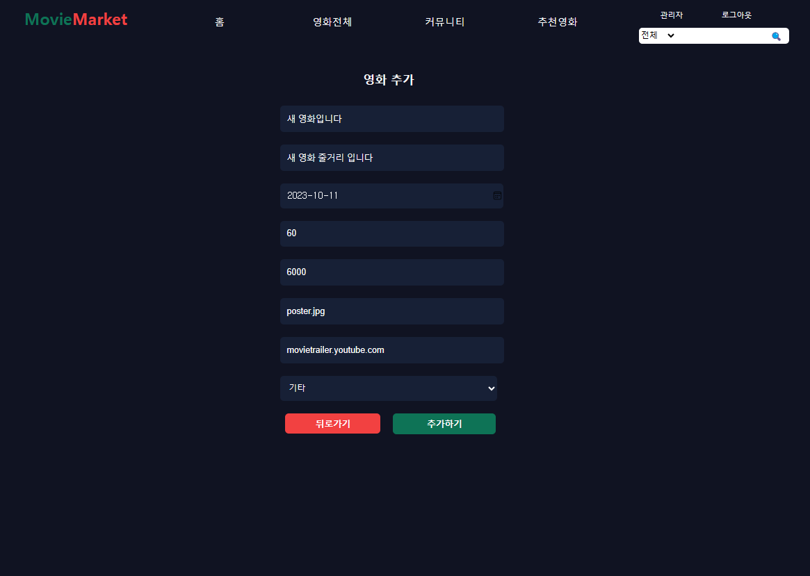
6-14. 새 영화 추가 페이지
① 새 영화 정보 입력
② 영화전체 페이지로 이동
③ 새 영화 추가
①
②
③

Slide 29
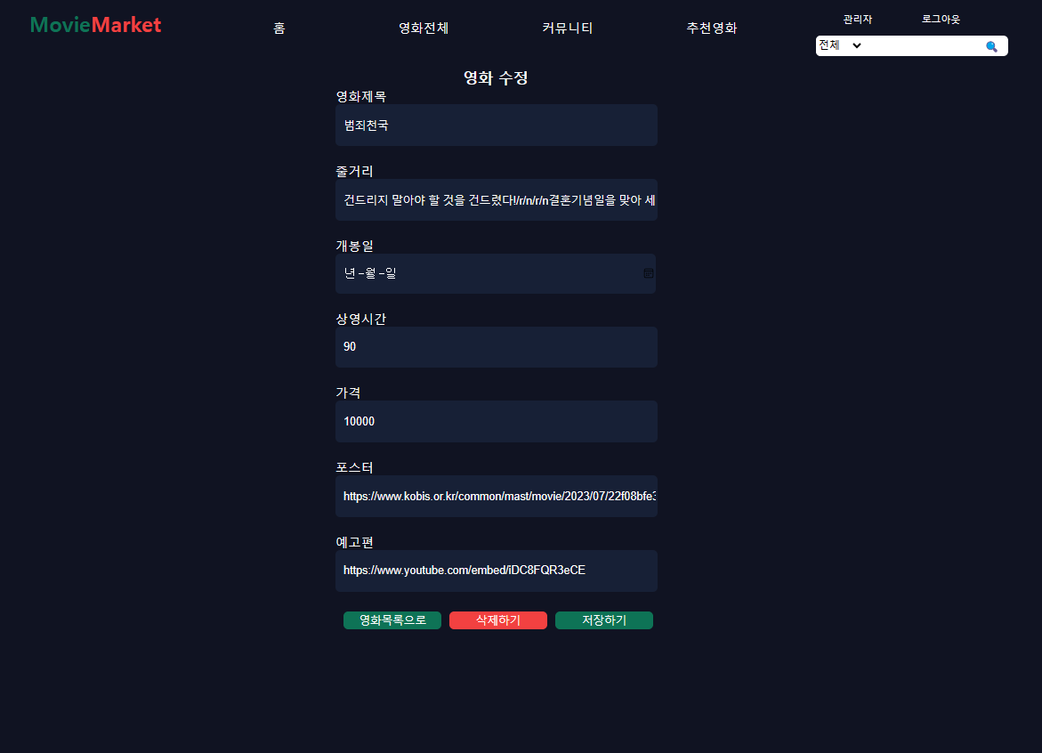
6-15. 영화 수정 페이지
① 수정 영화 정보 입력
② 영화전체 페이지로 이동
③ 영화 삭제 기능
④ 수정 내용 저장
①
②
③
④

Slide 30
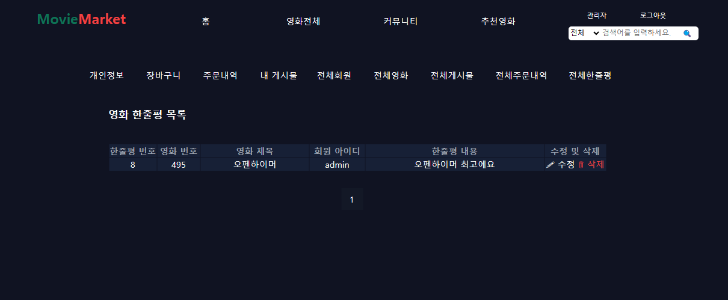
6-16. 관리자페이지 (전체 한줄평)
① 해당 영화 상세페이지로 이동
② 한줄평 상세페이지로 이동
③ 영화 수정 및 삭제 기능
①
②
③

Slide 31
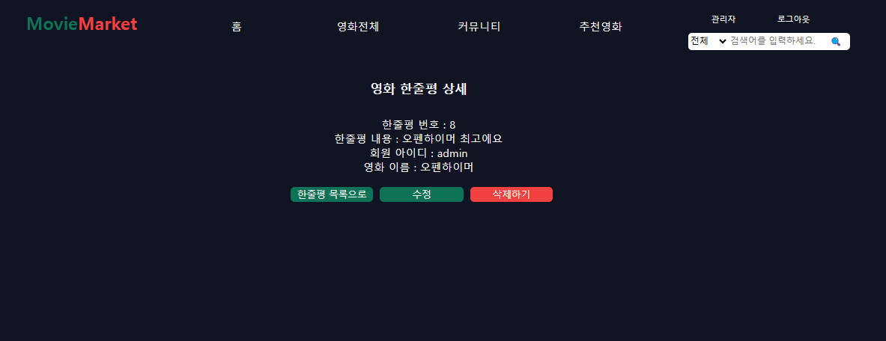
6-17. 한줄평 상세 페이지
① 전체한줄평 페이지로 이동
② 한줄평 수정 페이지로 이동
③ 한줄평 삭제 기능
①
②
③

Slide 32
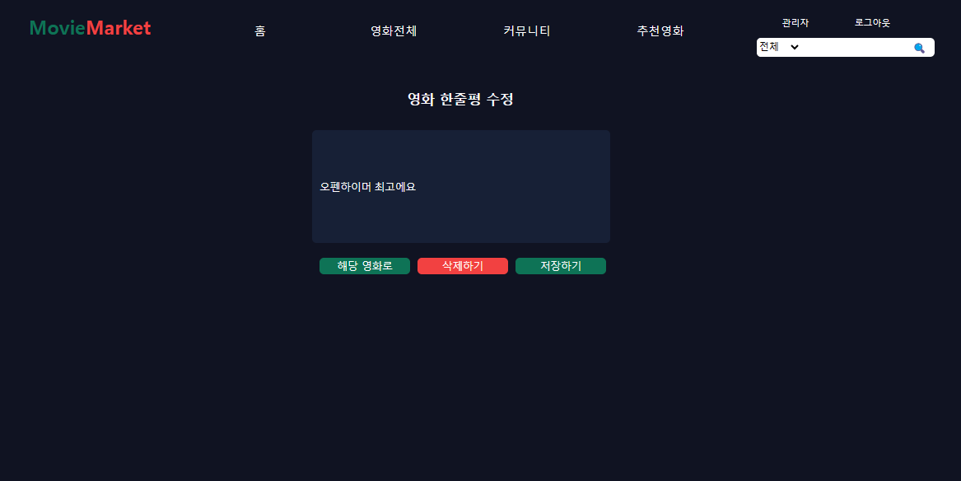
6-18. 한줄평 수정 페이지
① 해당 영화 상세페이지로 이동
② 한줄평 삭제 기능
③ 한줄평 수정내용 저장 기능
①
②
③

Slide 33
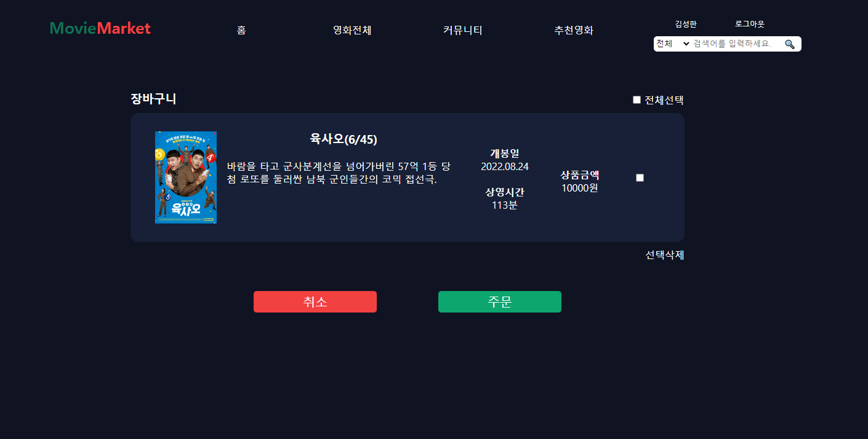
6-19. 장바구니 페이지
① 주문페이지로 이동
② 장바구니에 담겨있는 영화
정보와 금액 등을 요약
②
①

Slide 34
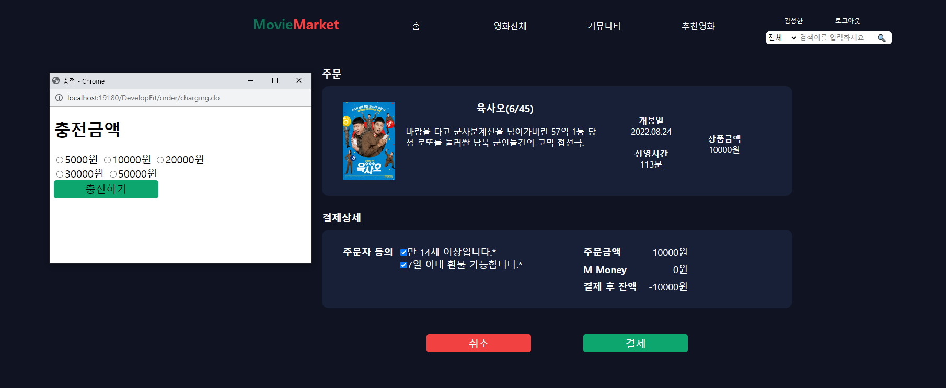
6-20. 주문 페이지
②
① 결제버튼, 금액이 부족할 경우,
충전페이지 팝업
② 머니 충전
①

Slide 35
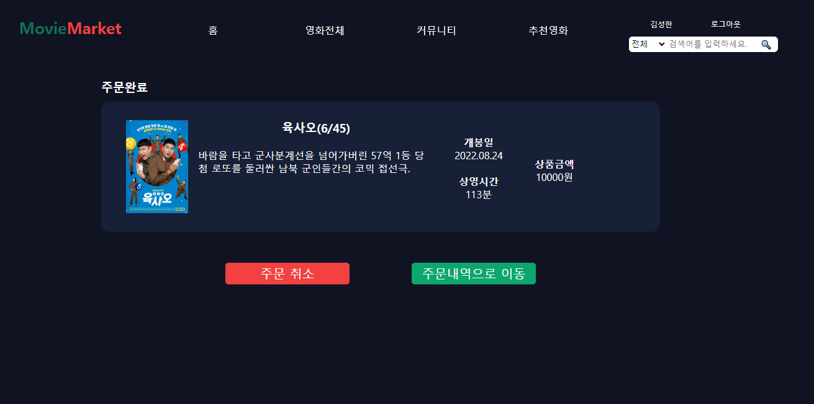
6-21. 주문완료 페이지
① 주문 취소 페이지로 이동
② 주문내역 페이지로 이동
①
②

Slide 36
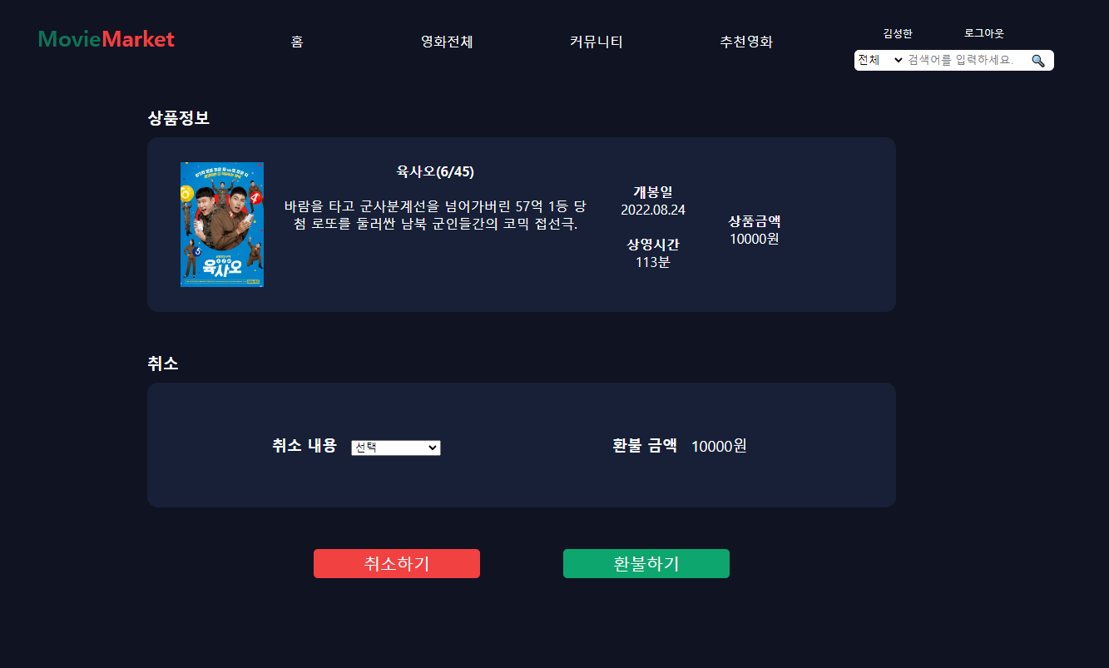
6-22. 환불 페이지
① 환불 취소 후, 주문내역으로 이동
② 환불 처리 진행
①
②

Slide 37
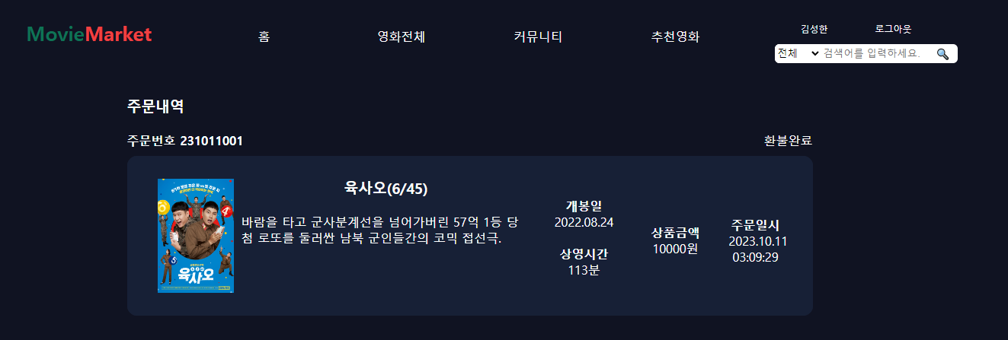
6-23. 주문내역 페이지
① 주문내역 이동
② 장바구니에 담은 영화 요약

Slide 38
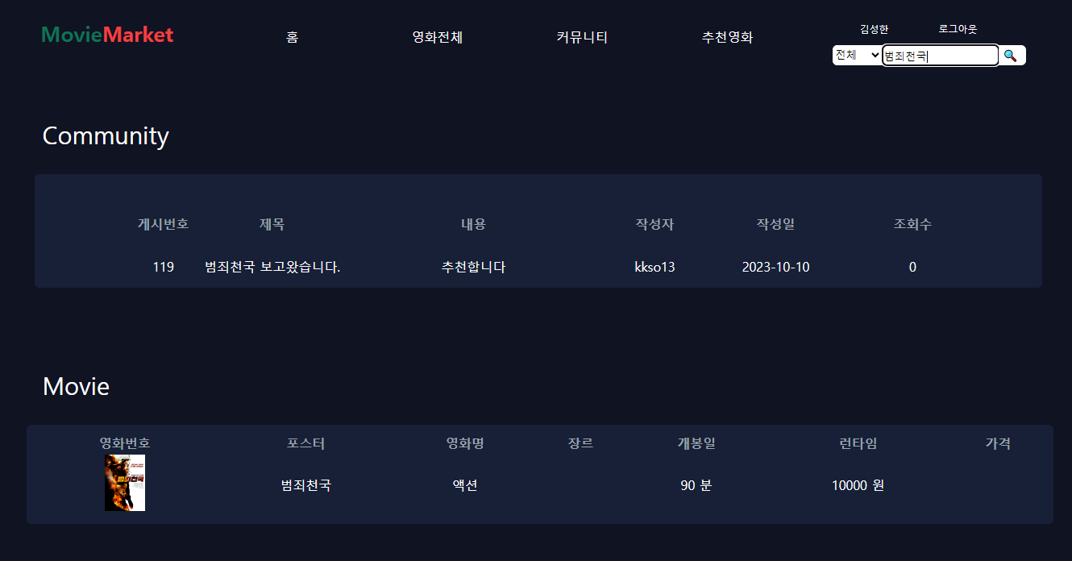
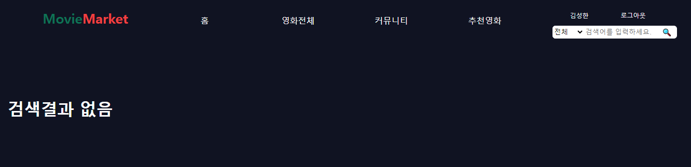
6-24. 검색
① 게시글 및 영화 전체 검색
② 영화만 검색 및 게시글 만 검색
③ 검색결과 없음

Slide 39
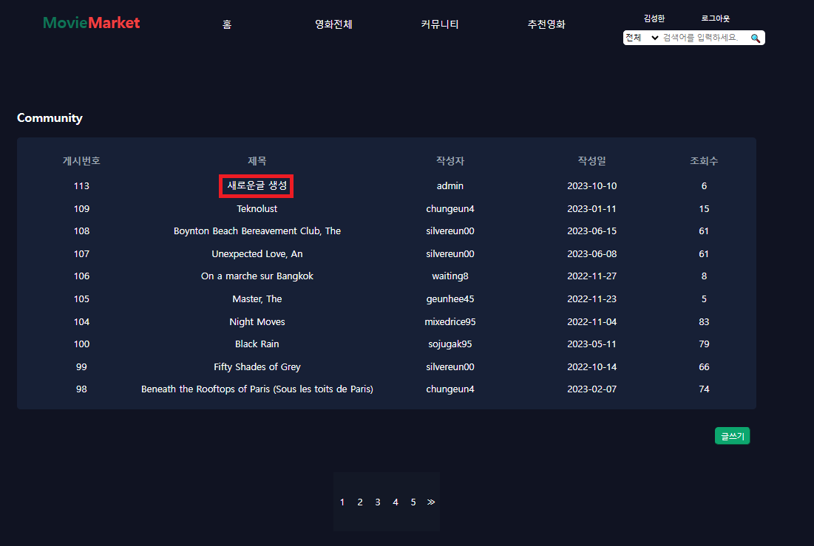
6-25. 커뮤니티(게시판)
① 제목 선택 시 게시글 상세
페이지로이동
② 글쓰기 버튼 클릭 시
게시글 작성 페이지 이동
③ 해당 페이지 리스트 이동
①
②

Slide 40
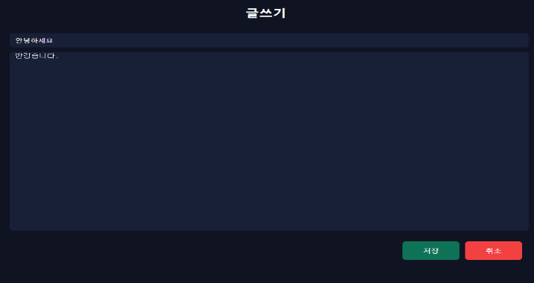
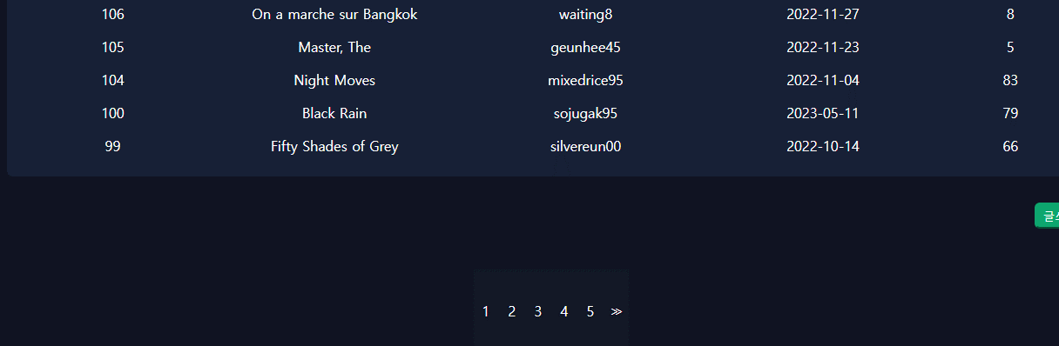
6-26. 게시글 작성
① 게시글 작성
② 게시글 작성 성공

Slide 41
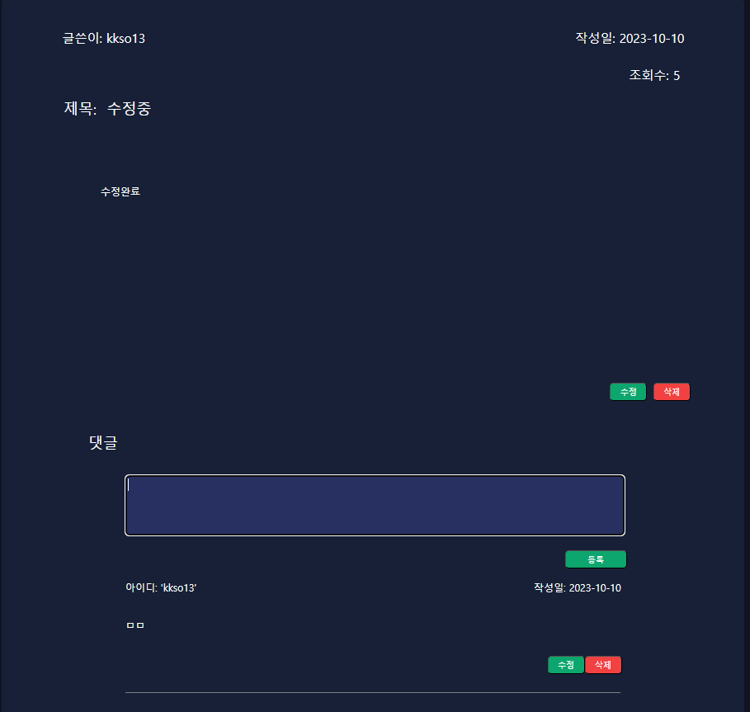
6-27. 게시글 상세
① 본인 작성 게시물 수정 및 삭제
② 댓글 작성
③ 본인 작성 댓글 수정 및 삭제
④ 타인 게시글 및 댓글의 경우
수정 및 삭제 버튼 없음
①
②
③

Slide 42
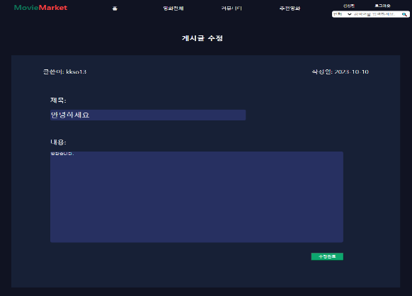
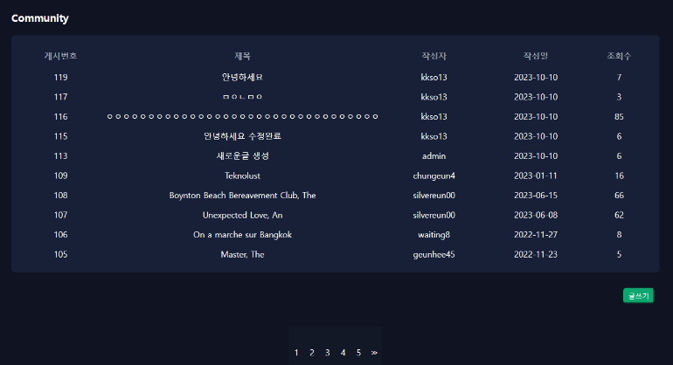
6-28. 게시글 수정
① 게시글 수정
② 게시글 수정 성공
①
②

Slide 43
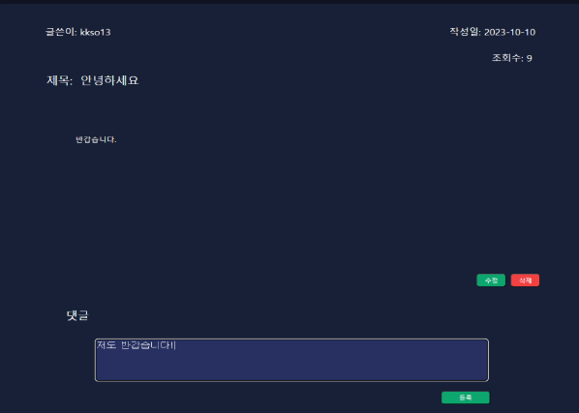
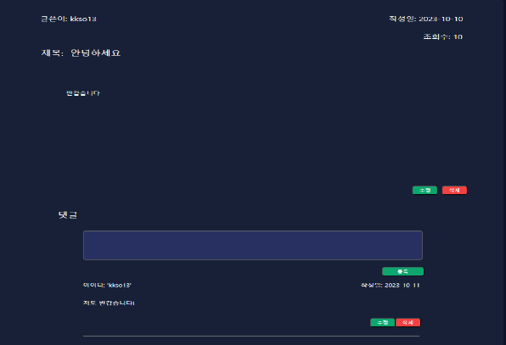
6-29. 댓글 작성
① 댓글 작성
② 댓글 작성 성공
①
②

Slide 44
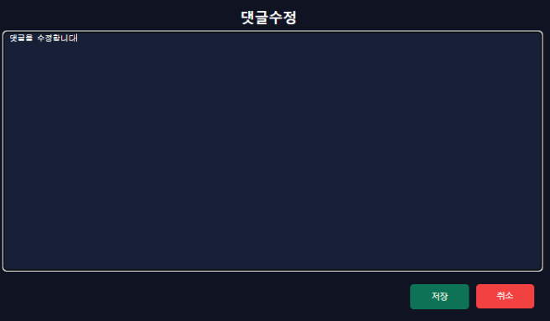
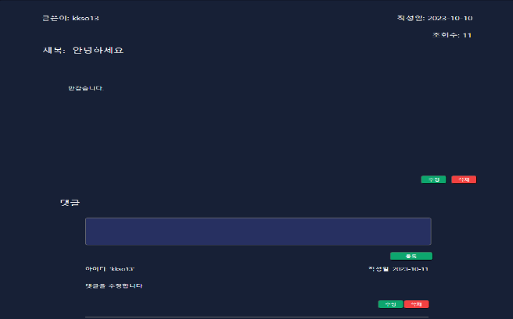
6-30. 댓글 수정
① 댓글 수정
② 댓글 수정 성공
①
②

Slide 45
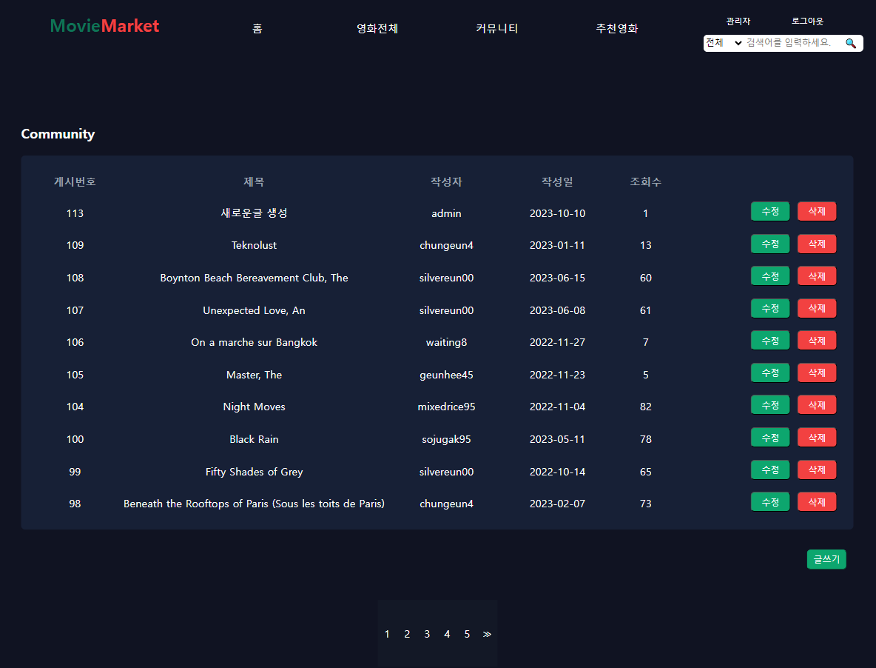
6-31. 게시판 관리자 페이지
① 모든 게시글 수정 및
삭제 기능
② 게시글 작성, 수정, 삭제
③ 댓글 작성, 수정, 삭제

Slide 46
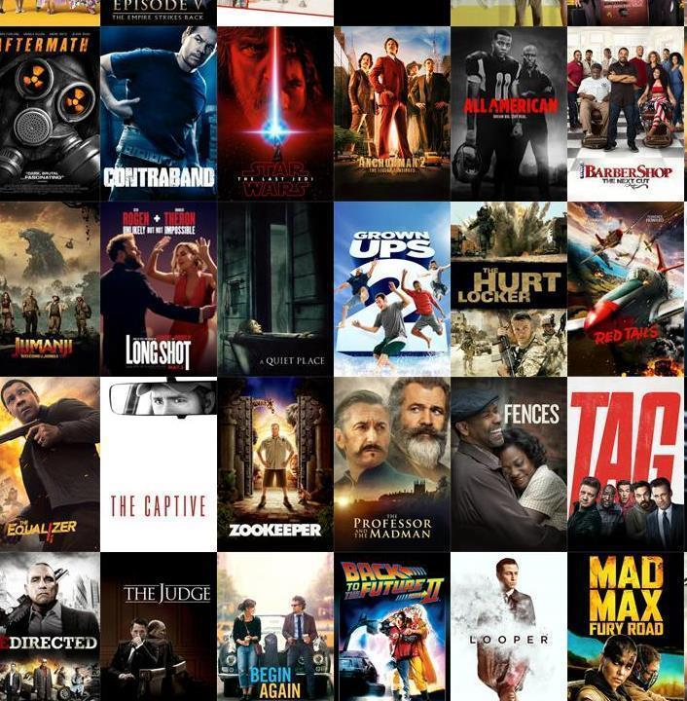
7. 시연

Slide 47

8. 보완점

Slide 48
8. 보완점
통계 및 데이터분석
영화 추천
- 데이터 시각화 및 분석 기능
추가 시, 서비스 개선에
도움이 될 것으로 기대
- ‘좋아요’, ‘봤어요’, ‘선호장르’
추가 기능과 ‘유사도 분석’,
‘필터링’ 등의 기법을 활용해,
알고리즘 구현이 가능할
것으로 기대

Slide 49

Q & A

Slide 50
경청해주셔서 감사합니다.

